Slide 1

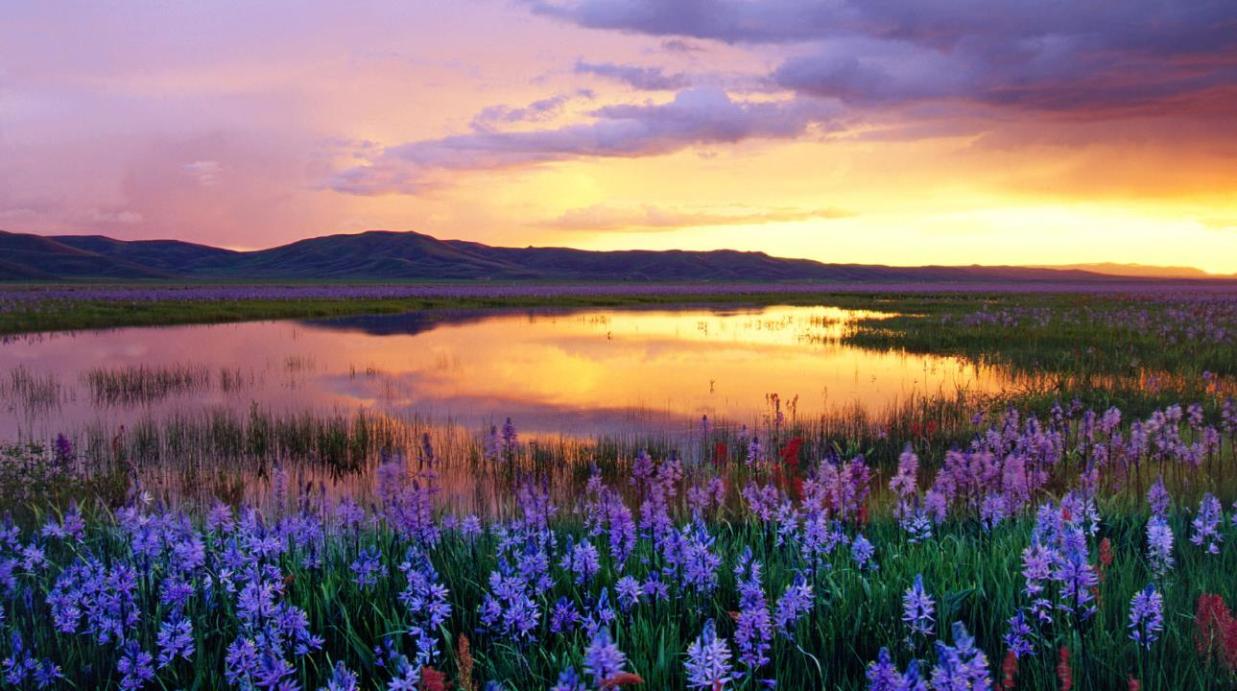

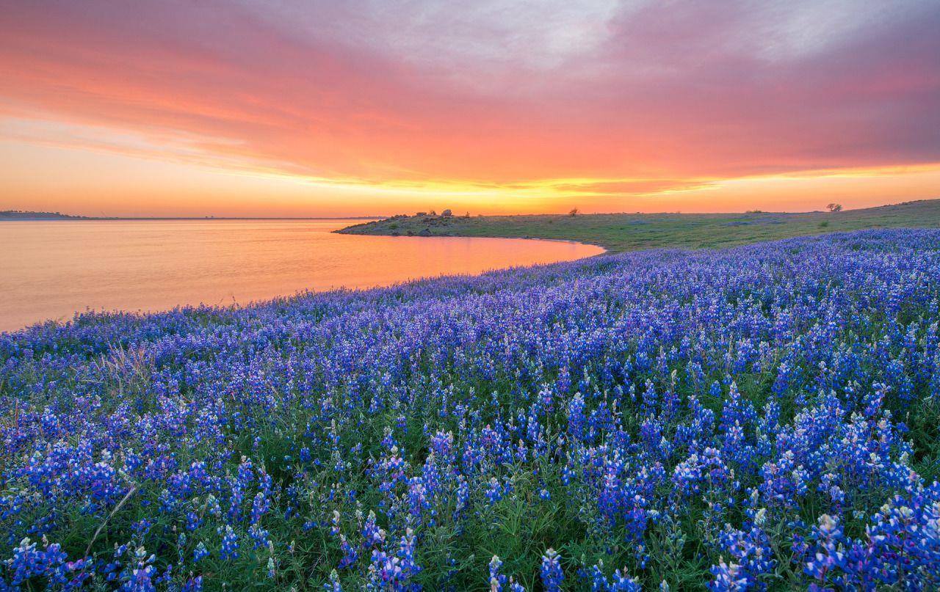



Cuando todo es mentira, cuando el mundo es tormento,
cuando se ruega al aire que se abra un nuevo cielo
derramando su luz sobre el profundo infierno,
Y sigue todo oscuro, y sigue todo negro,
y ya no hay esperanza, y ya no hay sosiego …
Cuando las noches pasan sin conciliar el sueño
y con el nuevo día se sabe un dolor nuevo;
Todos los derechos de autor pertenecen a los respectivos artistas/ fotógrafos
Cuando todo se rompe, cuando grita el silencio,
cuando ahogan las lágrimas por el dolor intenso,
sin decir nada a nadie, sin lanzar un lamento;
Cuando todo se rompe
Emma-Margarita R. A.- Valdés
Es cuando en el espíritu
renace el firmamento!
Inesgaret@gmail.com

Slide 2







¿Te ha gustado?
Puedes ver más entrando
Aquí
Además puedes recibir powerpoints en tu correo electrónico suscribiéndote aquí:

